Slide 1
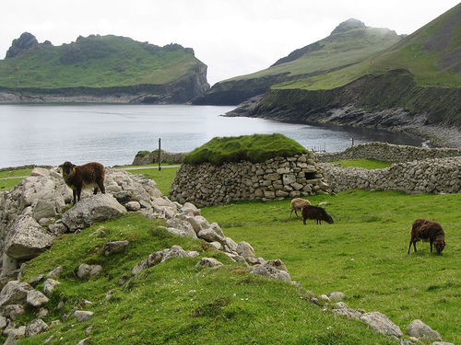
Moranův efekt
Jan Černý
Flicker.com

Slide 2
studium fluktuací v populacích a jejich synchronizace
Charles Elton první popsal, proč jsou fluktuace prostorově synchronní, popsal důležitost vnitřních a vnějších procesů v populaci
Grenfell a kol. – vztah mezi efekty synchronizace vnějšího prostředí a opačnými účinky nelineární závislosti na hustotě populace
Co za to může? (změny klimatu, skvrny na slunci, požáry…)
Moran – když mají dvě na sobě nezávislé populace stejnou strukturu na hustotě závislou, potom korelované faktory na hustotě nezávislé (obvykle počasí) synchronizují fluktuace těchto populací
Synchronitu může způsobit rozšíření populace; setkání se subpopulacemi vede k synchronizaci
Otázkou je, který z těchto mechanismů je dominantním
Velká spojitost s vymíráním druhů

Slide 3
důvodem synchronity rozšiřování populace – pokud lokální populace vyhyne, zaplní její místo jiná
pokud je dominantním důvodem synchronity Moranův efekt – nemusí být habitat znovu obsazen (kontrola nežádoucích druhů)
důležité měřítko; lokálně může být důležitější mechanismus šíření populace, v globálním měřítku Moranův efekt, protože vlastnosti šíření budou zanedbatelné

Slide 4
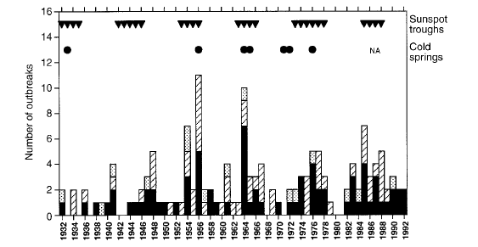
Synchronita populačních explozí lesních druhů motýlů, možný příklad Moranova efektu
prozkoumáno 140 explozí, 26 druhů
1932 – 1992, severní polokoule, zjištěná tendence synchronity
populace se mezi lety lišily
roli hraje počasí, bylo přisuzováno sluneční aktivitě
Nestejná kvalita dat

Slide 5
Zdroje:
http://www.nature.com/nature/journal/v406/n6798/abs/406846a0.html
P. J. Hudson and I. M. Cattadori; Trends in Ecology and Evolution 1999, 14:1-2 The Moran effect: a cause of population synchrony
J. H. Myers; Ecology 1998, 79(3), pp. 1111–1117 Synchrony in Outbreaks of Forest Lepidoptera: A Possible Example of The Moran Effect
Děkuji Vám za pozornost

